Slide 1
Детская агрессивность

Slide 2
признак внутреннего эмоционального неблагополучия, комплекс негативных переживаний, один из неадекватных способов психологической защиты, наиболее эффективный и быстрый способ достижения цели.
Детская агрессивность -

Slide 3
Некоторые родители бывают не готовы к тому, чтобы у них появился ребенок, но аборт по медицинским показаниям делать нежелательно, и ребенок все-таки появляется на свет. Хотя родители могут не говорить ему напрямую, что его не ждали и не хотели, он прекрасно осведомлен об этом, так как "считывает" информацию с их жестов и интонации.
Семейные причины
Неприятие детей родителями

Slide 4
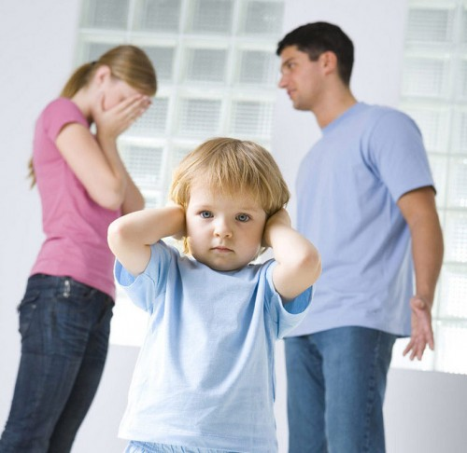
Разрушение эмоциональных связей в семье
Супруги сосуществуют в постоянных ссорах. Жизнь в такой семье становится для ребенка настоящим испытанием, особенно, если родители используют его как аргумент в споре между собой. Ребенок либо живет в постоянном напряжении, страдая от нестабильности в доме и конфликта между двумя самыми близкими ему людьми.

Slide 5
Неуважение к личности ребенка
Агрессивные реакции могут быть вызваны некорректной и нетактичной критикой, оскорбительными и унизительными замечаниями.

Slide 6
Когда родители заняты собой или выяснением собственных отношений, а ребенок предоставлен самому себе, у него может возникнуть неуверенность в собственной безопасности. Он начинает видеть опасность даже там, где ее нет, становится недоверчивым и подозрительным. Семья и дом не дают ему необходимой степени защиты и гарантии стабильности. А результатом становится проявляемая к месту и не к месту агрессивность.
Личные причины.
Неуверенность в собственной безопасности.

Slide 7
Чаще всего дети ведут себя агрессивно в те дни, когда они не выспались, плохо себя чувствуют или обиделись на что-то или кого-то
Ситуативные причины
Плохое самочувствие, переутомление

Slide 8
- Стремление привлечь к себе внимание сверстников; - Ущемление достоинства другого с целью подчеркнуть свое превосходство; - защита и месть (в ответ на «нападение» или насильственное изъятие вещей дети отвечают яркими вспышками агрессии); - стремление быть главным; - стремление получить желанный предмет.
Причины проявления детской агрессивности

Slide 9
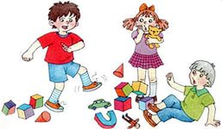
- ребенка бьют; - Над ребенком издеваются; Ребенка Заставляют испытывать чувство незаслуженного стыда; - родители заведомо лгут; - родители не требовательны; - родители ребенку не ребенка друг против друга; - родители не общаются со своим ребенком; - вход в дом закрыт для друзей ребенка.

Slide 10
-полное игнорирование реакций ребенка - весьма мощный способ прекращения нежелательного поведения; - выражение понимания чувств ребенка ("Конечно, тебе обидно..."); - переключение внимания, предложение какого- либо задания ("Помоги мне, пожалуйста, достать посуду с верхней полки, ты ведь выше меня"); - позитивное обозначение поведения ("Ты злишься потому, что ты устал").
Рекомендации по общению с агрессивным ребенком
1. Спокойное отношение в случае незначительной агрессии.

Slide 11
-констатация факта ("ты ведешь себя агрессивно"); -констатирующий вопрос ("ты злишься?"); -раскрытие мотивов агрессивного поведения ("Ты хочешь меня обидеть?", "Ты хочешь продемонстрировать силу?"); -обнаружение своих собственных чувств по отношению к нежелательному поведению ("Мне не нравится, когда со мной говорят в таком тоне", "Я сержусь, когда на меня кто-то громко кричит"); -апелляция к правилам ("Мы же с тобой договаривались!").
2. Акцентирование внимания на поступках (поведении), а не на личности

Slide 12
-не повышать голос, не менять тон на угрожающий; - не демонстрировать власть ("Будет так, как я скажу"); - не кричать; - не принимать агрессивные позы и жесты: сжатые челюсти, перекрещенные или сцепленные руки, разговор "сквозь зубы"; - не использовать сарказм, насмешки, высмеивание и передразнивание; - не использовать негативную оценку личности ребенка, его близких или друзей; - не использовать физическую силу; - не втягивать в конфликт посторонних людей; - не настаивать на своей правоте; - не читать нотации, проповеди; - не делать обобщения типа: "Вы все одинаковые", "Ты, как всегда...", "Ты никогда не..."; - не сравнивать ребенка с другими детьми - не в его пользу
3. Снижение напряжения ситуации

Slide 13
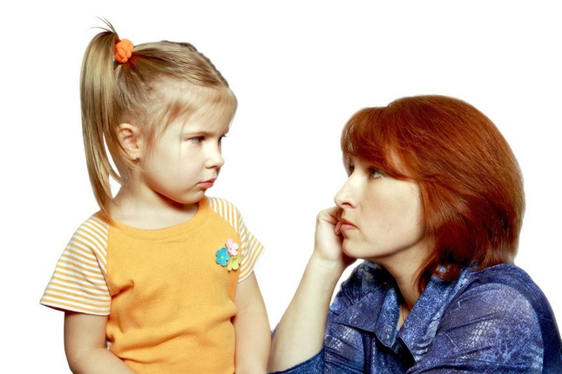
4. Обсуждение проступка.
- Анализировать поведение в момент проявления агрессии не нужно, этим стоит заниматься только после того, как ситуация разрешится и все успокоятся.

Slide 14
-подыскать адекватную форму наказания после четкого объяснения его проступка; -искать выход по переориентации его энергии по социально правильному руслу; -следует помнить: частые наказания неэффективны, а безнаказанность еще больше портит; -придумать новые приемы переключения ребенка на новые виды отношений (игра, самообслуживание и т.д.)

Slide 15
-подыскать адекватную форму наказания после четкого объяснения его проступка; -искать выход по переориентации его энергии по социально правильному руслу; -следует помнить: частые наказания неэффективны, а безнаказанность еще больше портит; -придумать новые приемы переключения ребенка на новые виды отношений (игра, самообслуживание и т.д.)

Slide 16
Спасибо за внимание !

